Slide 1


Projet de fin de formation
Menegon Dylan

Slide 2
Table des matières
- Présentation..................................................................................................................................................................... 3
- Technologies utilisées...................................................................................................................................................... 4
- Schéma Entité-Association.............................................................................................................................................. 5
- Fonctionnalités développées.................................................................................................................................... 6 à 12
- Fonctionnalités à développer......................................................................................................................................... 13

Slide 3
Présentation
Développeur passionné :
Affinité particulière pour les technologies : Java, Spring, C#, .NET
Parcours académique :
Étudiant en cours du soir en Promotion social Informatique de gestion aux Arts et Métiers de La Louvière
En formation complémentaire chez Technofuturtic en Développement .NET DevOps et Développement .NET en cybersécurité

Slide 4
Technologies
Back-end :
Asp.net core Web Api
Entity Framework core
Front-end :
Blazor
Architecture :
Architecture à trois couches (Three-Tier Architecture)

Slide 5
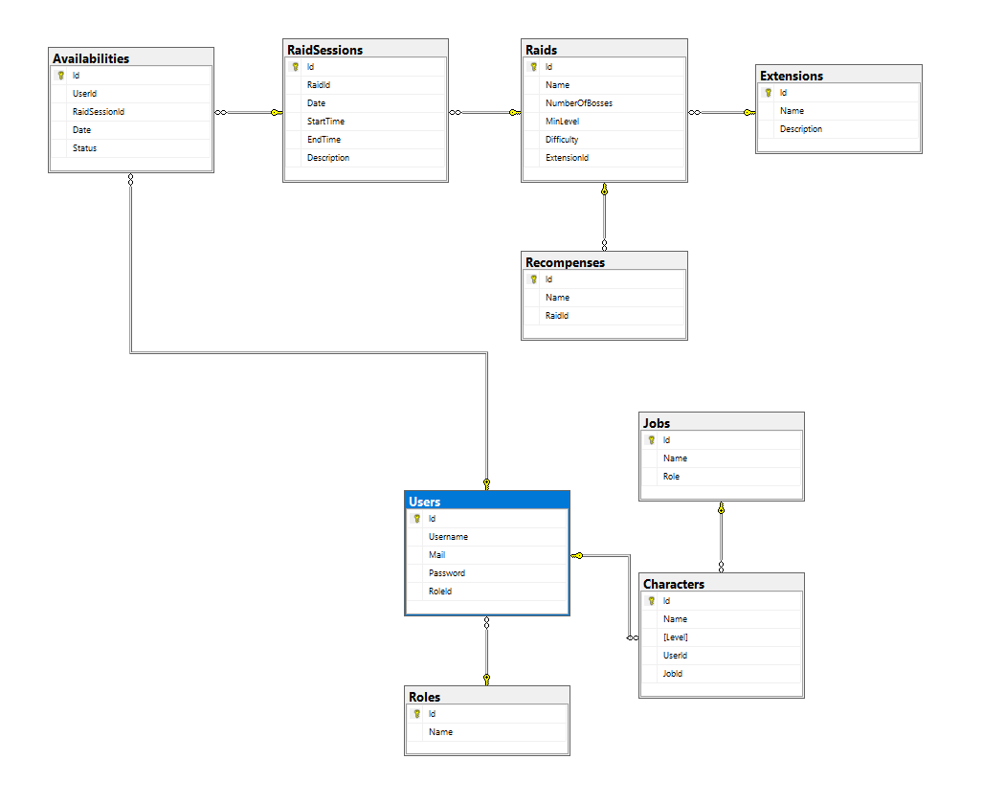
Schéma entité association

Slide 6
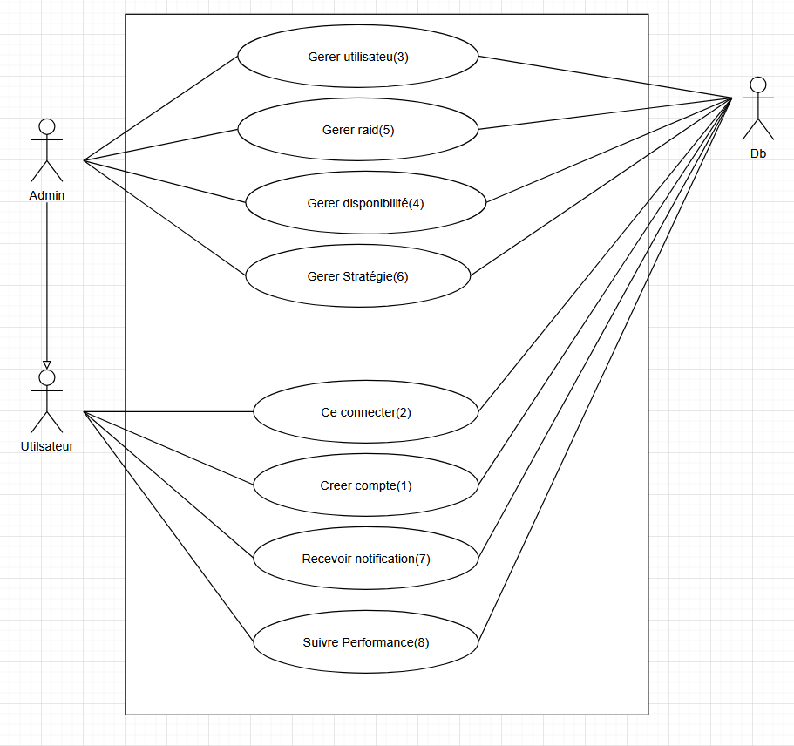
Fonctionnalités
Priorité :
1.Creer compte
2.Se connecter
3.Gerer utilisateur
4.Gerer disponibilité
5.Gerer raid
6.Gerer stratégie
7.Recevoir notification
8.Suivre performance

Slide 7
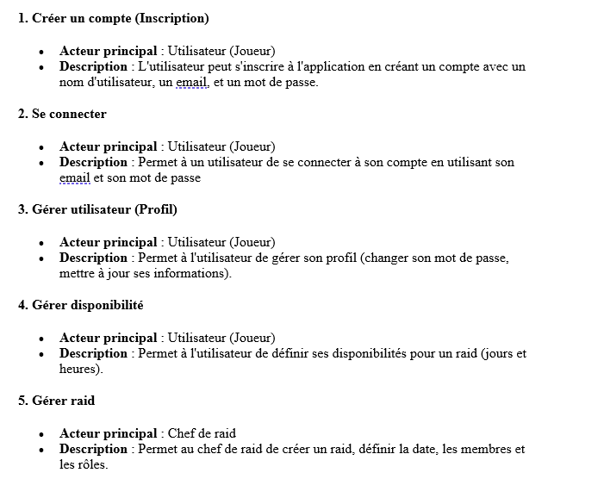
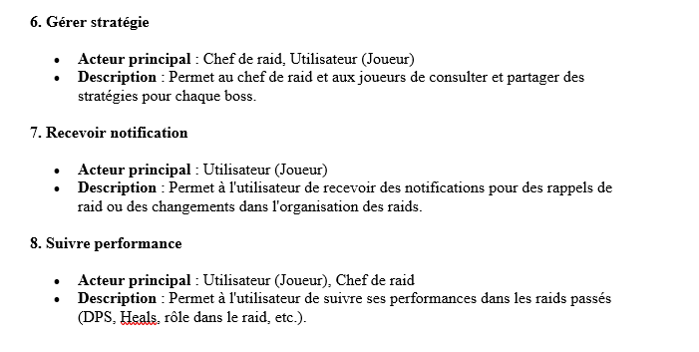
Fonctionnalités

Slide 8
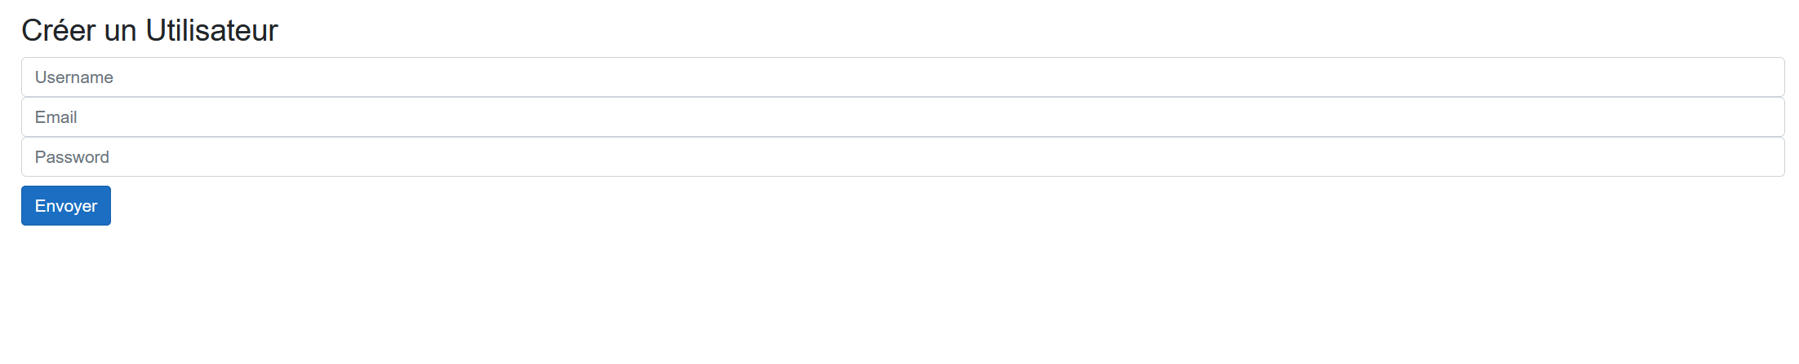
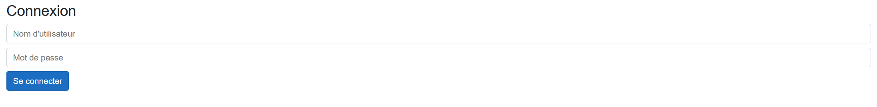
Fonctionnalités
Créer un utilisateur :
Connexion :

Slide 9
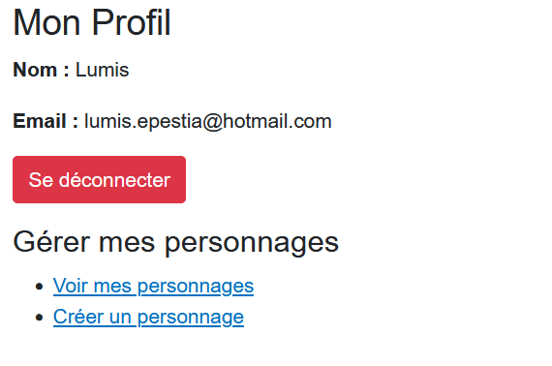
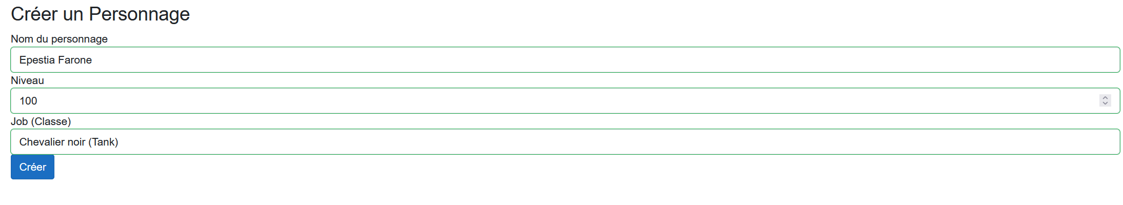
Fonctionnalités
Mon Profil :
Créer un Personnage :

Slide 10
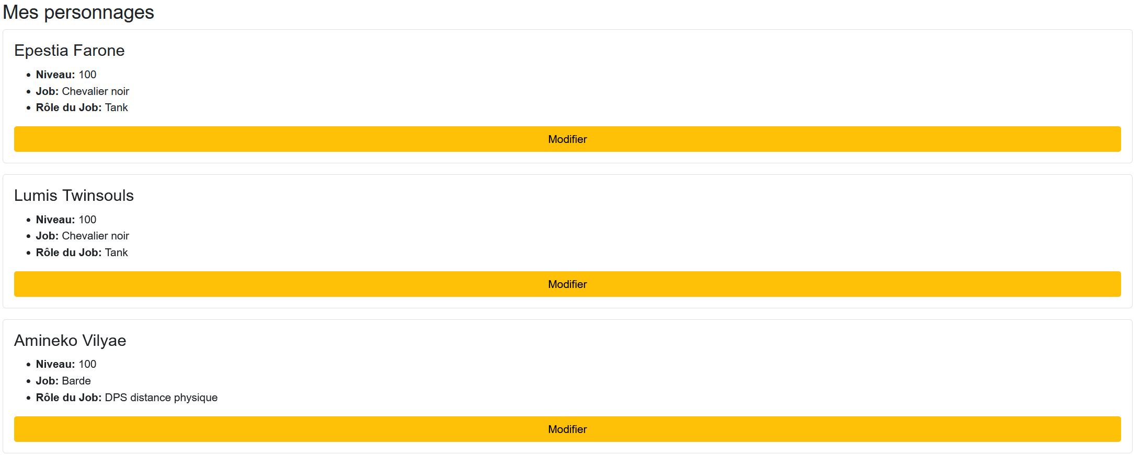
Fonctionnalités
Mes personnages :

Slide 11
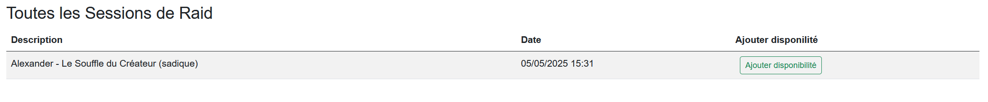
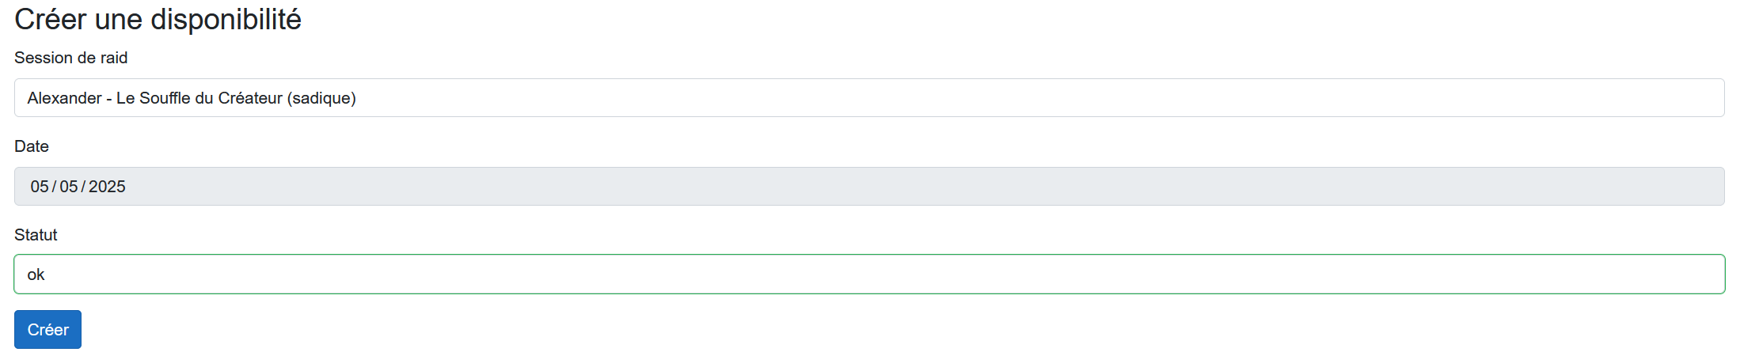
Fonctionnalités
Toutes les Sessions de Raid :
Créer une disponibilité :

Slide 12
Fonctionnalités
Mes disponibilités :

Slide 13
Fonctionnalités à implémenter
Fonctionnalités :
Développement :
-Gérer stratégie
-Recevoir notification
-Suivre performance
-Docker
-jwt token admin utilisateur
-Gestion droit (admin/utilisateur)
-CICD
-Graphana prometeus
-Front Design

Slide 14
Merci de votre écoute

